Slide 1
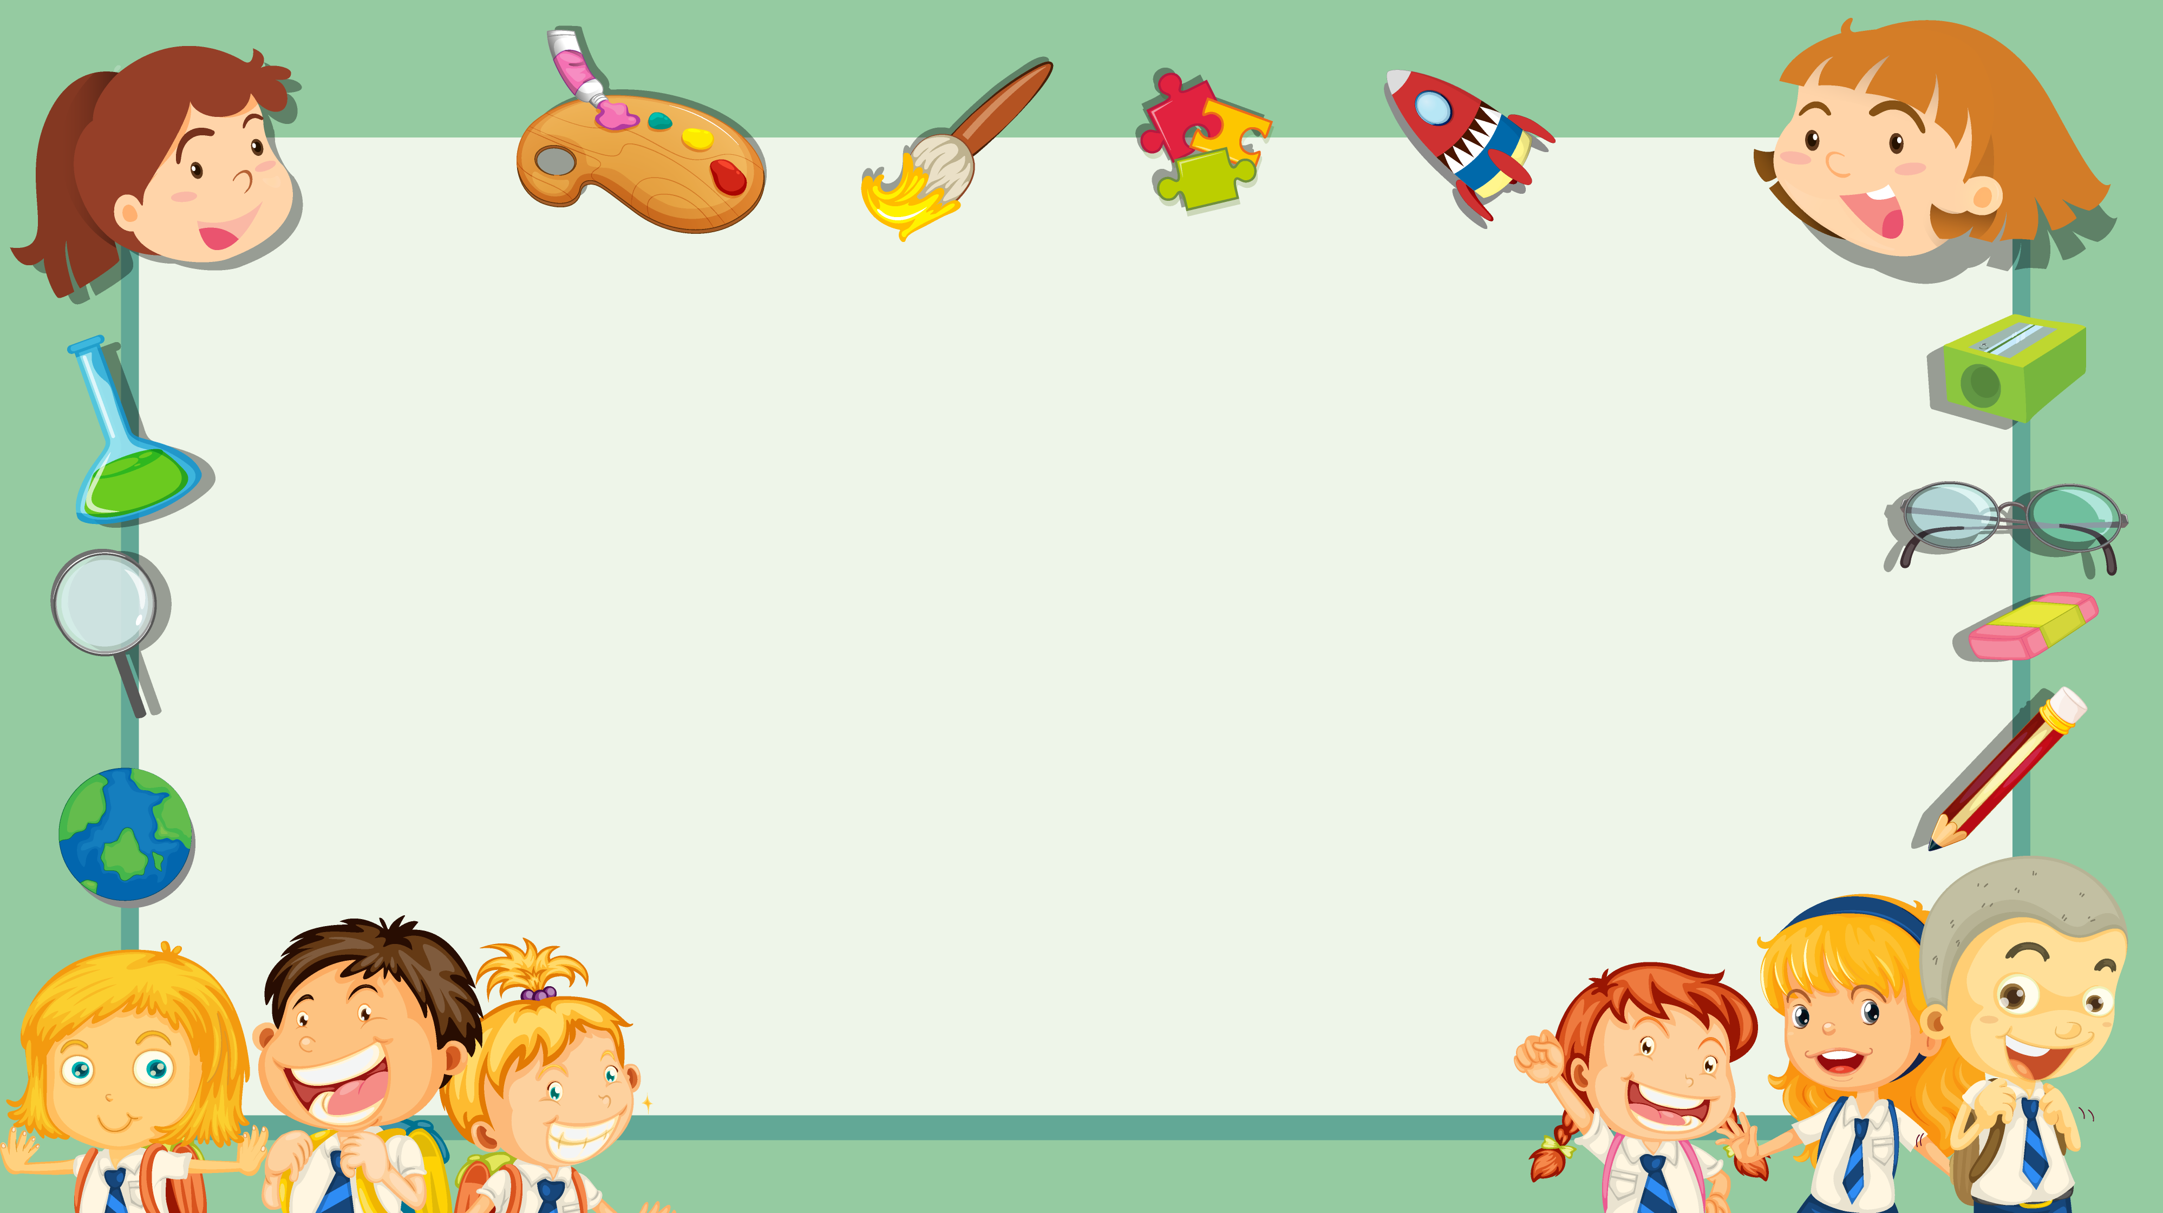


Slide 2


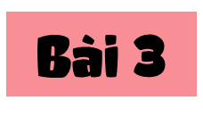

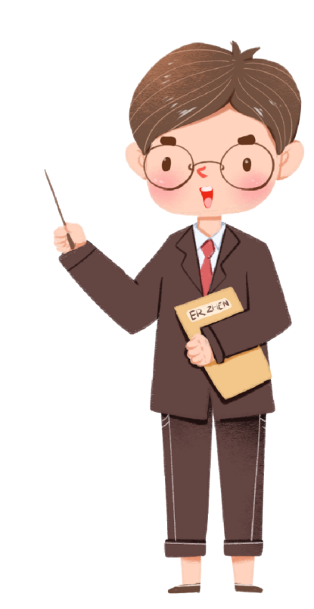

Slide 3


Slide 4

Cả lớp cùng đoán xem đôi bàn tay có thể làm những gì trong cuộc sống

Slide 5


Kết luận
Bàn tay cũng biết nói vì nó có thể gửi đến những thông điệp thú vị, ý nghĩa nếu ta biết cách sử dụng chúng thật mềm mại, linh hoạt, khéo léo.

Slide 6
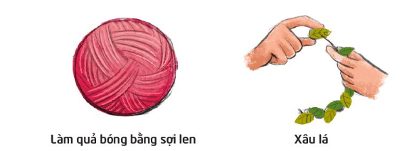
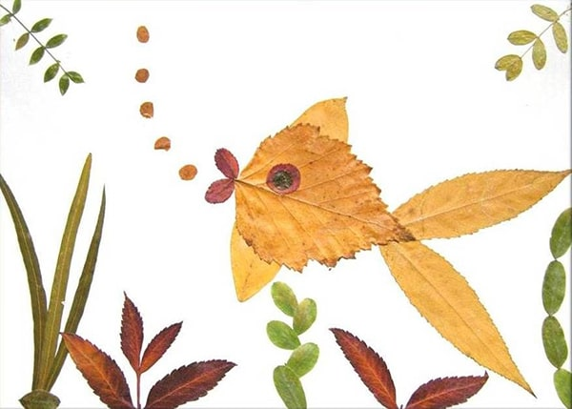
1
Dự kiến sản phẩm sẽ làm
Tranh lá khô

Slide 7
Theo các em ,để có thể làm nên những sản phẩm đẹp, chúng ta cần điều gì?

Slide 8
Kết luận
Bàn tay thật kì diệu, bàn tay có thể giúp ta làm mọi việc, tạo ra các sản phẩm. Để làm được nhiều việc hơn, luôn cần luyện tay khéo léo.

Slide 9


Slide 10
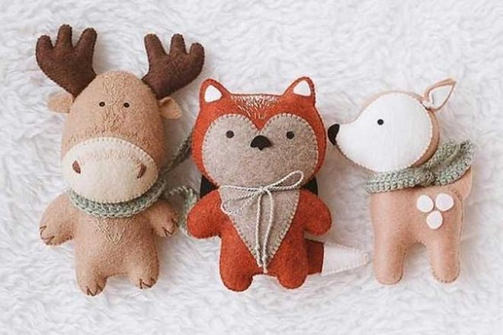
Quan sát và thử đoán xem, cần các dụng cụ, nguyên liệu để làm ra thú nhồi bông

Slide 11
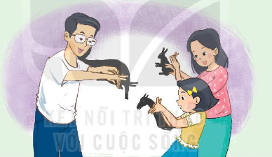
Về nhà
Cùng bố mẹ chơi trò xiếc bóng

